Slide 1
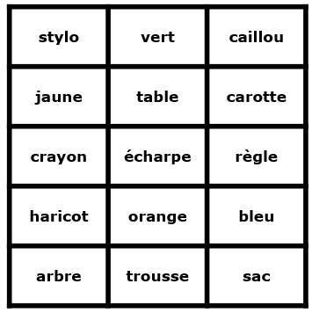
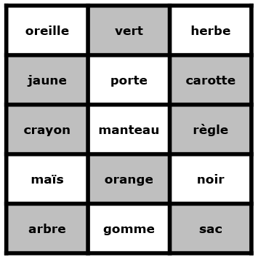
MEMORISATION
Elaborer des stratégies pour mémoriser une grande quantité d'informations (mémoire visuelle).
Les grilles de mots (2)
Objectif : Mémoriser 15 mots d’une grille et retrouver ces mots parmi d'autres dans des planches de 10 mots.

Slide 2
Le déroulement
Variante 1 :
Choisir un une grille et mémoriser un maximum de mots.
Retourner la carte et rechercher les mots mémorisés auparavant.

Slide 3
Niv. 1
Observation des 15 mots
Observation des 15 mots
stylo | vert | caillou
jaune | table | carotte
crayon | écharpe | règle
haricot | orange | bleu
arbre | trousse | sac
maison | tête | gant
tête | chou | jambe
rouge | chaise | nuage
pois | bras | pied
dos | sac | jaune
Fiche 01
Fiche 02

Slide 4
Niv. 1
Recherche des 8 mots
Recherche des 8 mots
oreille | crayon | noir
jaune | manteau | carotte
règle | gomme | sac
maïs | orange | herbe
arbre | porte | vert
rouge | cou | gant
pluie | poivron | sac
jambe | chaise | orteil
pois | gris | pied
ventre | maison | main
Fiche 01
Fiche 02

Slide 5
Niv. 1
Correction
Correction
oreille | crayon | noir
jaune | manteau | carotte
règle | gomme | sac
maïs | orange | herbe
arbre | porte | vert
rouge | cou | gant
pluie | poivron | sac
jambe | chaise | orteil
pois | gris | pied
ventre | maison | main
Fiche 01
Fiche 02

Slide 6
Niv. 1
Observation des 15 mots
Observation des 15 mots
renard | voiture | caillou
jaune | table | carotte
ciel | écharpe | cactus
haricot | moto | bleu
feuille | trousse | souris
maison | tête | chaussure
bol | chou | bougie
rouge | phoque | nuage
craie | bras | girafe
dos | équerre | jaune
Fiche 03
Fiche 04

Slide 7
Niv. 1
Recherche des 8 mots
Recherche des 8 mots
renard | voiture | écharpe
jaune | table | caillou
ciel | bleu | cactus
haricot | moto | trousse
feuille | carotte | souris
maison | bras | chaussure
bol | chou | bougie
tête | phoque | nuage
craie | jaune | girafe
dos | équerre | rouge
Fiche 03
Fiche 04

Slide 8
Niv. 1
Correction
Correction
renard | voiture | écharpe
jaune | table | caillou
ciel | bleu | cactus
haricot | moto | trousse
feuille | carotte | souris
maison | bras | chaussure
bol | chou | bougie
tête | phoque | nuage
craie | jaune | girafe
dos | équerre | rouge
Fiche 03
Fiche 04

